Slide 1
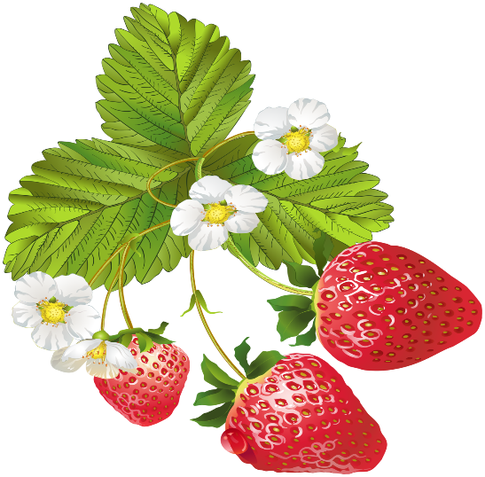
МАДОУ «Детский сад №112»
Отчёт
о летней оздоровительной работе
во второй младшей группе №10 «Клубничка»
Подготовили: воспитатели Писарева Ирина Георгиевна
Клокова Екатерина Константиновна
Саранск, 2021г.

Slide 2
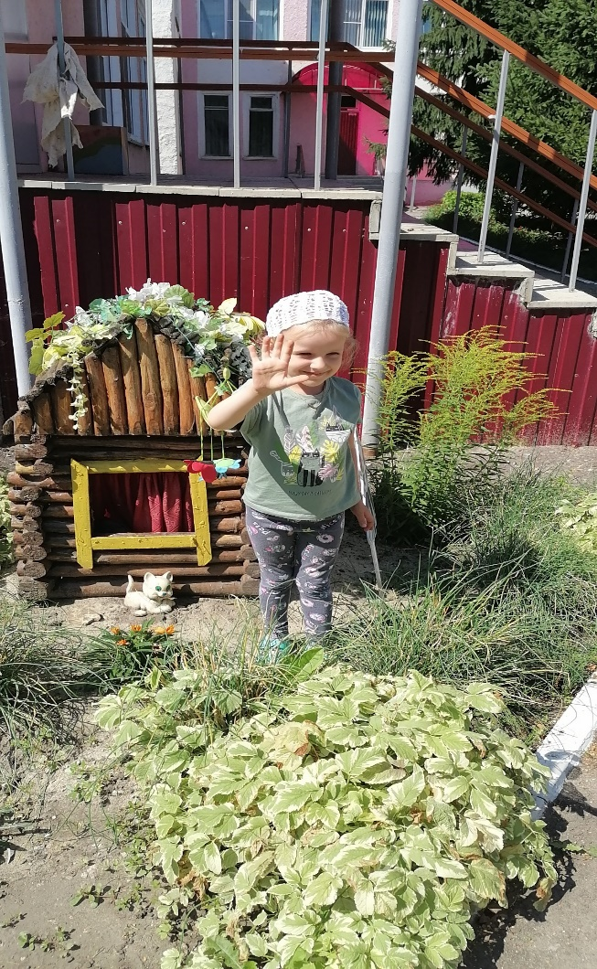
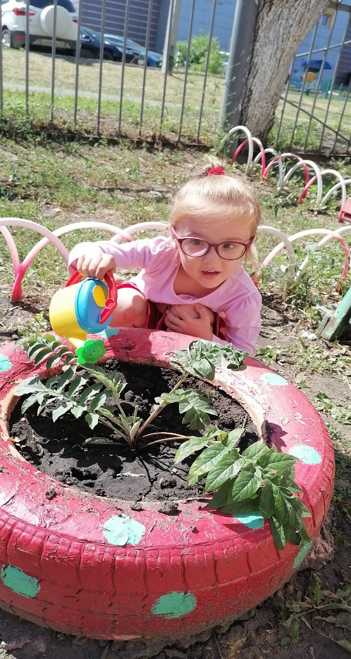
Удивительное время года – лето. Как не странно мы все любим этот период времени года, особенно дети.
Летнюю работу с детьми в детском саду принято называть оздоровительной, она имеет свою специфику. Важно использовать благоприятные для укрепления здоровья детей условия летнего времени и добиться, чтобы ребёнок окреп, поправился и закалился, научился понимать и любить удивительный, прекрасный мир растений.

Slide 3
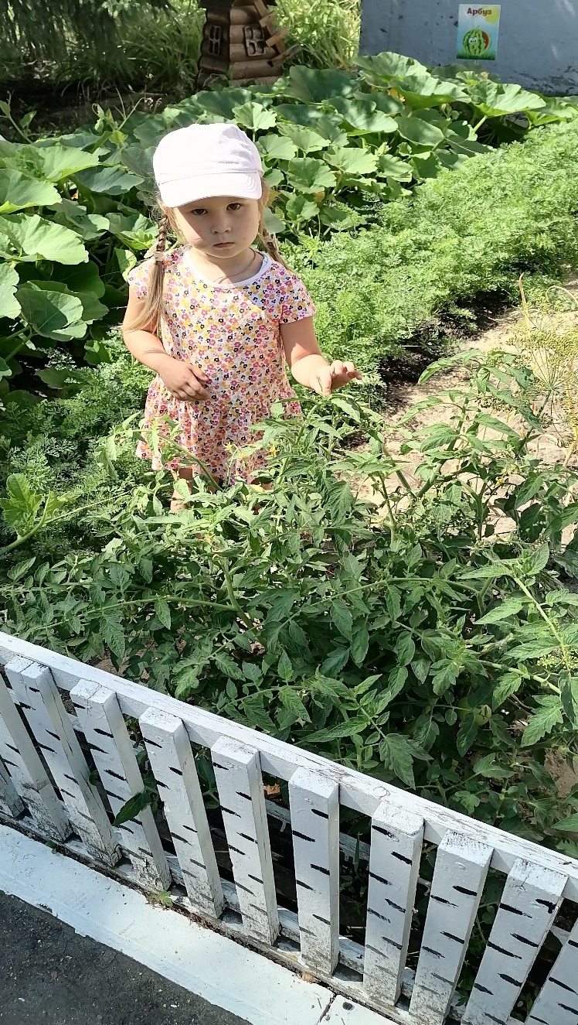
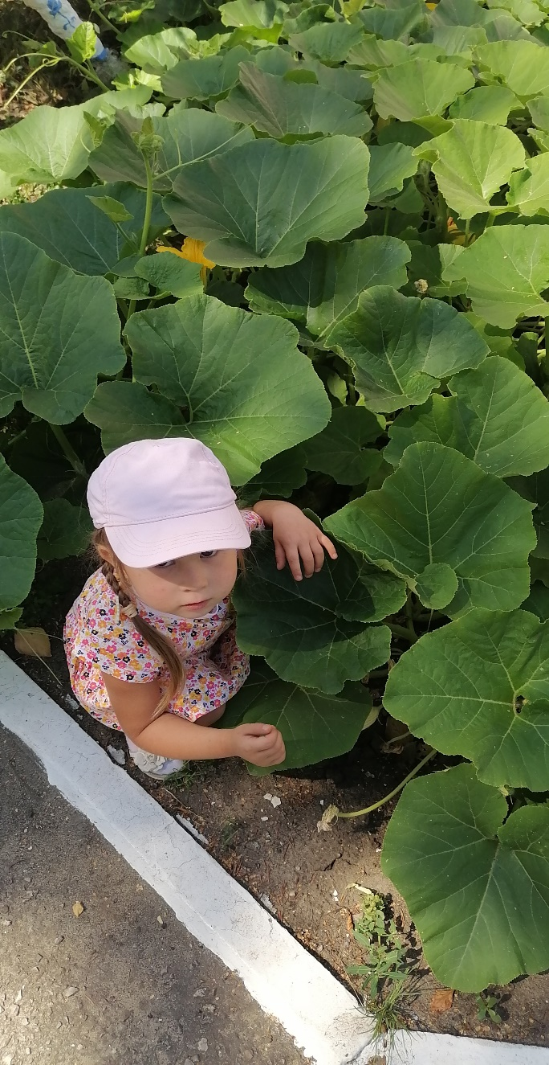

Slide 4
Цель: создание в группе и на участке детского сада максимально эффективных условий для организации оздоровительной работы и развития познавательных интересов воспитанников в летний период.
Задачи:
- реализовать систему мероприятий, направленных на оздоровление и физическое развитие детей, их нравственное воспитание, развитие любознательности и познавательной активности, формирование культурно-гигиенических и трудовых навыков;
- формирование у воспитанников привычки к здоровому образу жизни, навыков безопасного поведения;
- развитие познавательных интересов воспитанников;
создать условия, обеспечивающие охрану жизни и здоровья детей, для самостоятельной, творческой деятельности детей на участке;
- осуществлять педагогическое и социальное просвещение родителей по вопросам воспитания и оздоровления детей в летний период.

Slide 5
Работа в летний период проводилась по следующим направлениям:
- оздоровительная;
воспитательно-образовательная работа;
- работа с родителями.
В детском саду был разработан режим дня на летний оздоровительный период:
- утренний приём на свежем воздухе;
- прогулки не менее 4 часов;
- закаливающие мероприятия:
солнечные ванны;
витаминизация и калорийность питания;
- физкультурные и музыкальные мероприятия;
- соблюдался питьевой режим.

Slide 6
Работа осуществлялась в соответствии с режимом дня и планом работы на летний период. Для решения поставленных задач в летний период соблюдались следующие условия: с целью организации водно-питьевого режима в нашей группе имелись в наличии индивидуальные бокалы для детей, чайник, охлажденная кипяченая вода; при организации закаливающих процедур - индивидуальные полотенца для рук, ног, тазик с водой соответствующей температуры.

Slide 7
Оздоровительная работа в детском саду:
-обеспечение максимального времени пребывания детей на свежем воздухе (утренний приём детей, гимнастика, физ. занятия, прогулки, развлечения);
- создание условий для повышения двигательной активности детей на свежем воздухе посредством расширения ассортимента выносного оборудования;
- использование различных видов закаливания в течение дня (воздушные и солнечные ванны, хождение босиком и т.д.);
- индивидуальная и групповая работа с детьми по развитию основных движений на прогулке.

Slide 8
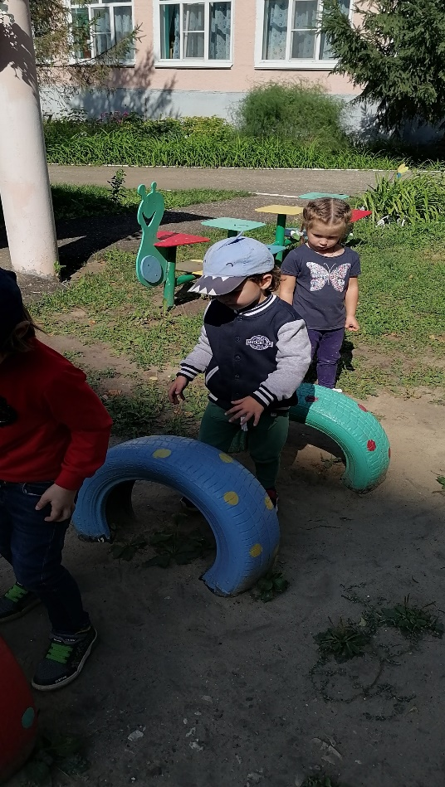
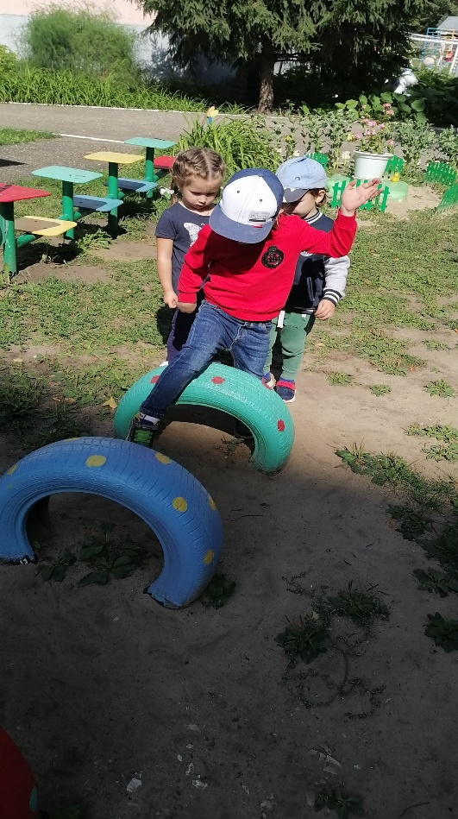
Хорошая погода давала возможность проводить достаточно времени на свежем воздухе. Утро при благоприятных климатических условиях начиналось с гимнастики, на свежем воздухе которая заряжала бодростью и энергией на предстоящий день, поднимала настроение детей.
Были созданы условия для повышения двигательной активности детей на свежем воздухе, проводилась индивидуальная и подгрупповая работа с детьми по развитию основных движений на прогулке.

Slide 9
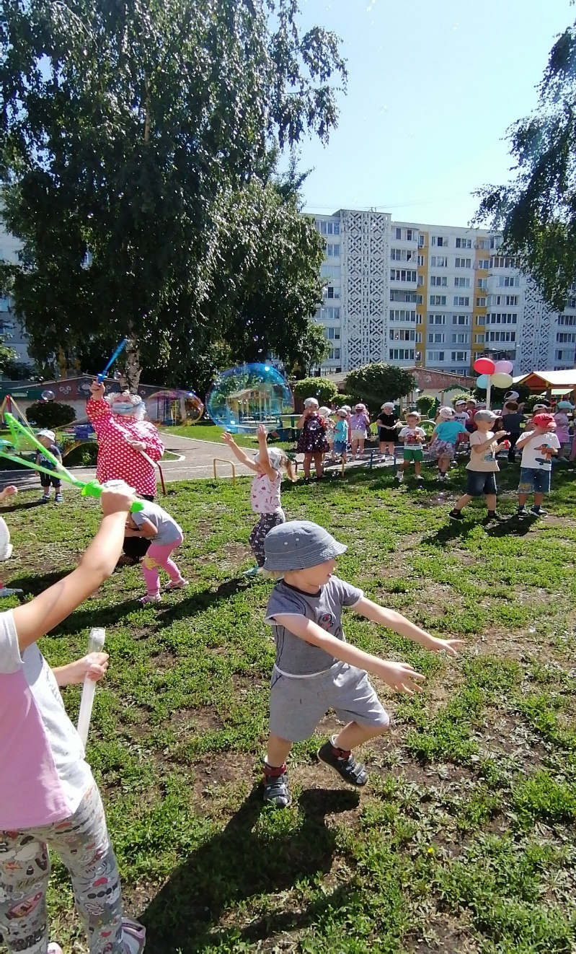
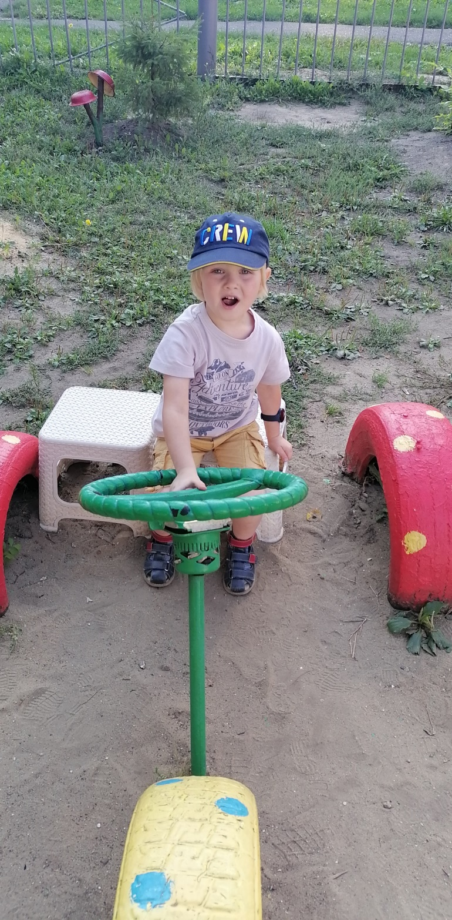

Slide 10
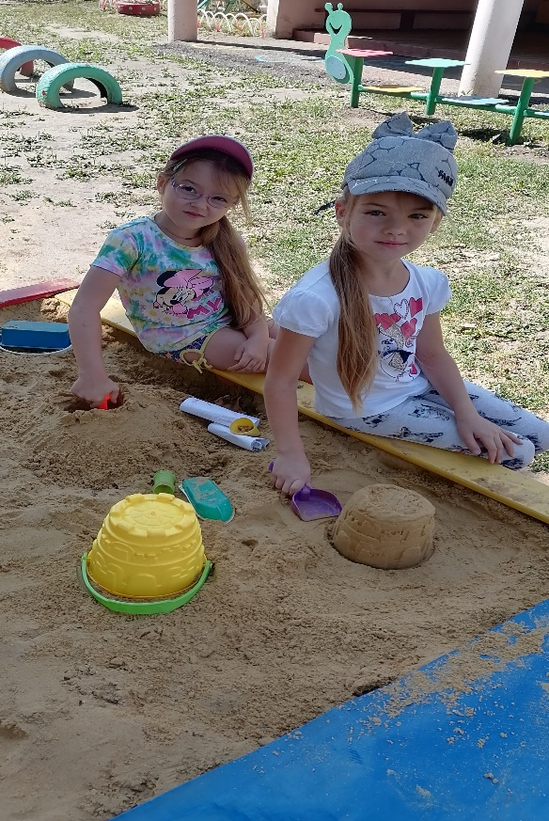
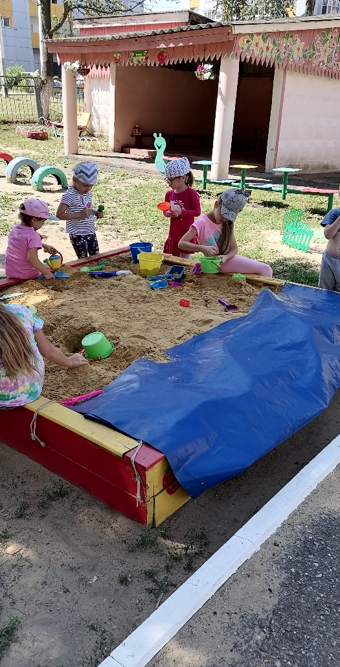
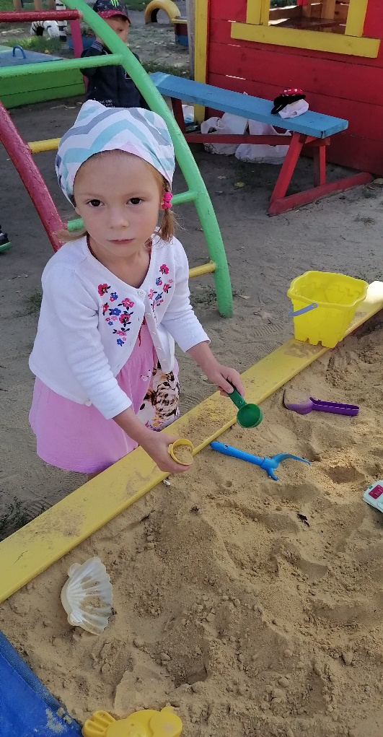
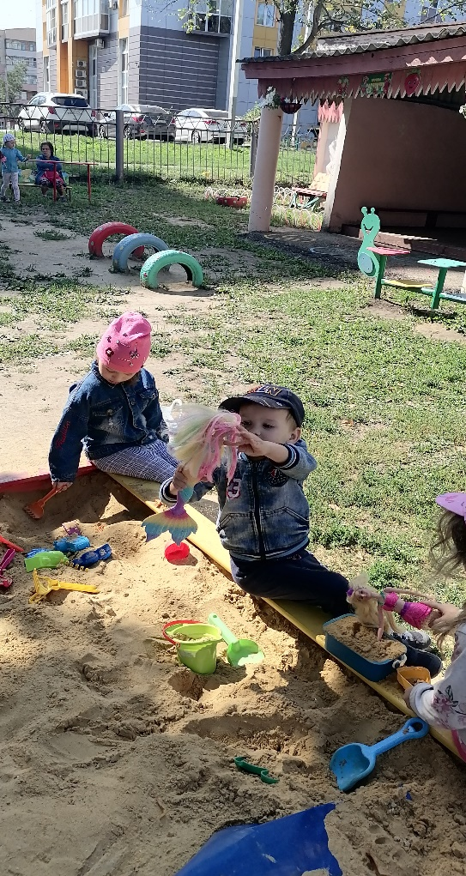
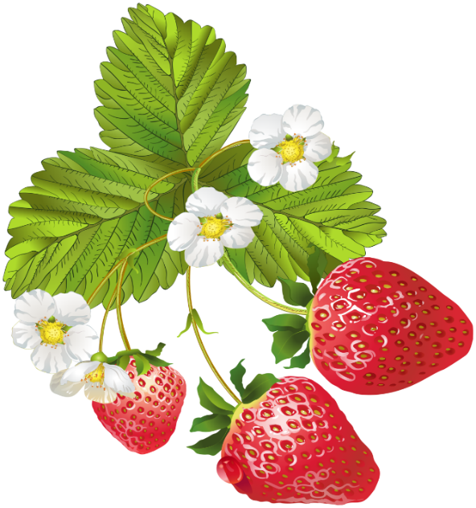
Игры с песком
Песочница, песочница! А в ней песок, песок. Песочница, песочница! Идем играть, дружок. Песочница, песочница! В руках у нас совок. Песочница, песочница! Мы черпаем песок.

Slide 11
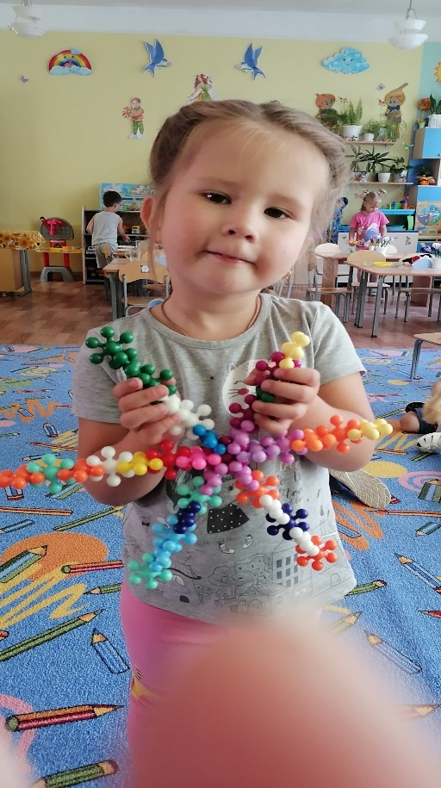
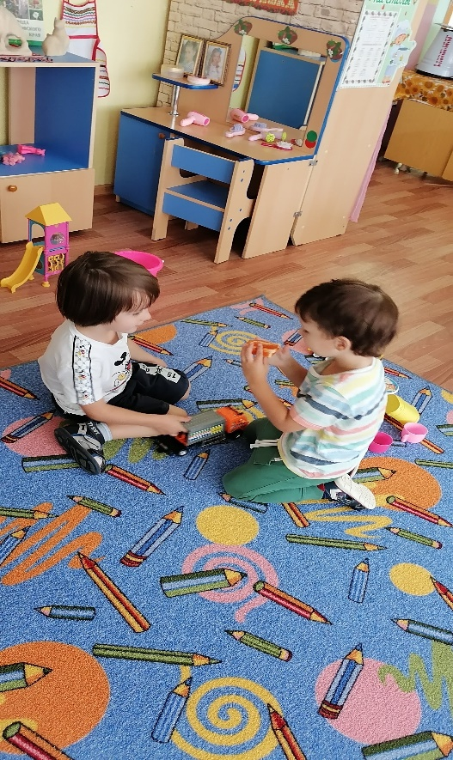
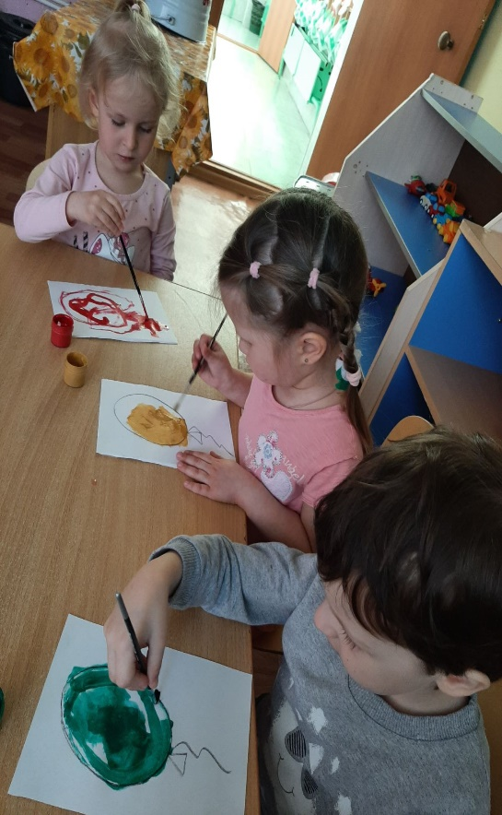
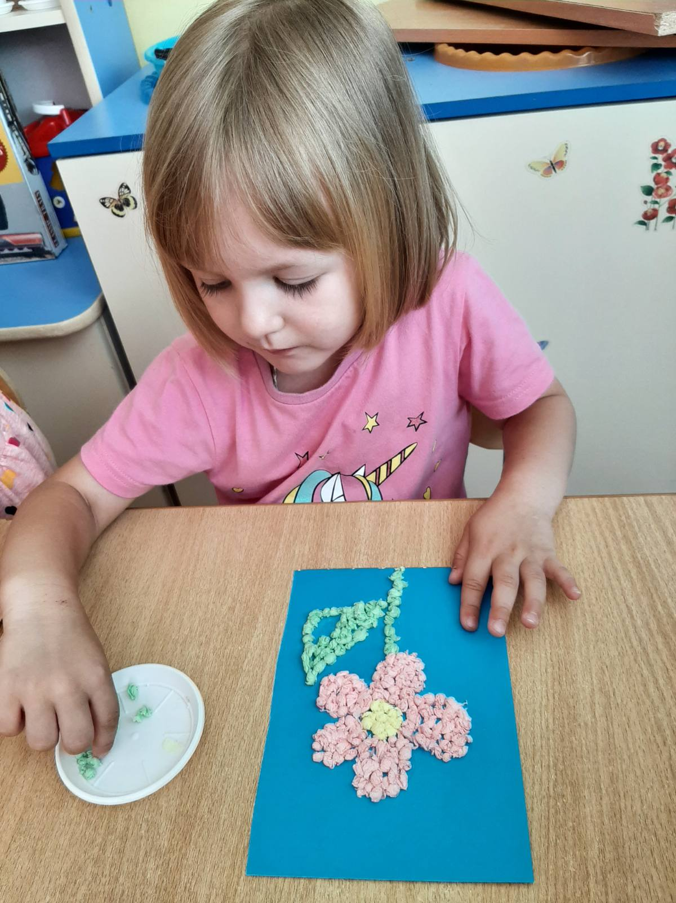
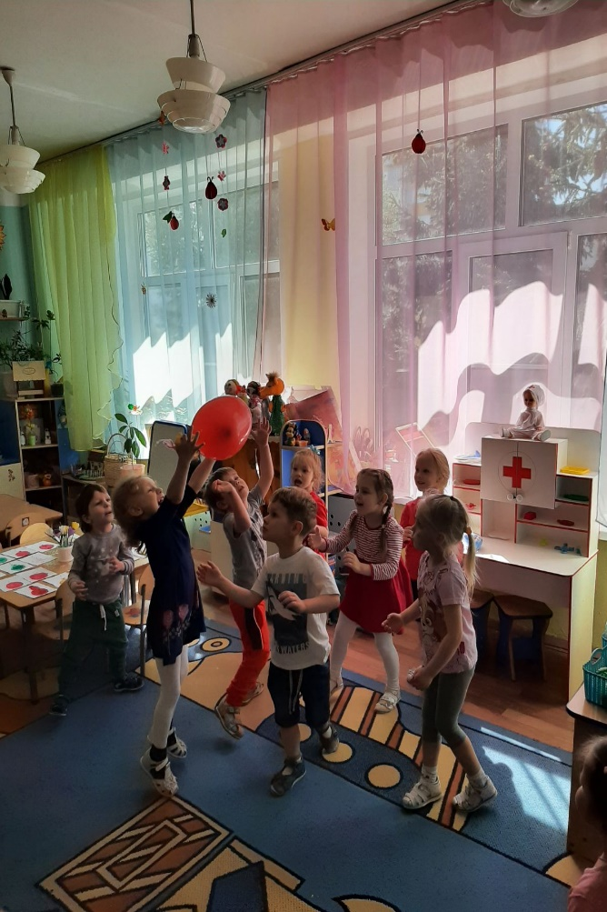
В дождливую погоду рисовали, занимались аппликацией, конструировали, играли в настольные, сюжетно-ролевые игры, читали художественную литературу.

Slide 12
Летние дни были насыщены увлекательными, познавательными мероприятиями. Для детей были организованы спортивные, музыкальные развлечения; проводилась продуктивная деятельность рисование, лепка, аппликация в соответствии с планом работы группы.
Были проведены следующие мероприятия:
Июнь
1. Развлечение ко Дню защиты детей
2. Развлечение «Праздник солнечных зайчиков»
3. Развлечение «В гости к бабушке – загадушке»
4. Игра – забава «Мишка – капризуля»
5. Постановка театра по сказке «Теремок»
6. Флешмоб «Подари улыбку другу»
7. Праздничное развлечение «День России»

Slide 13
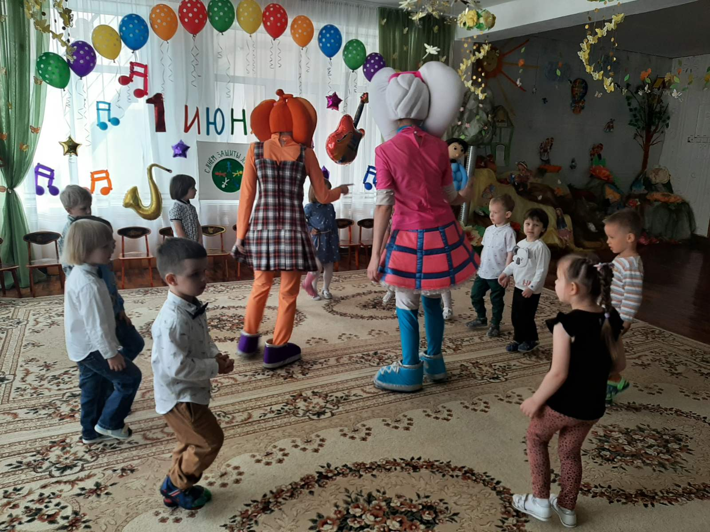
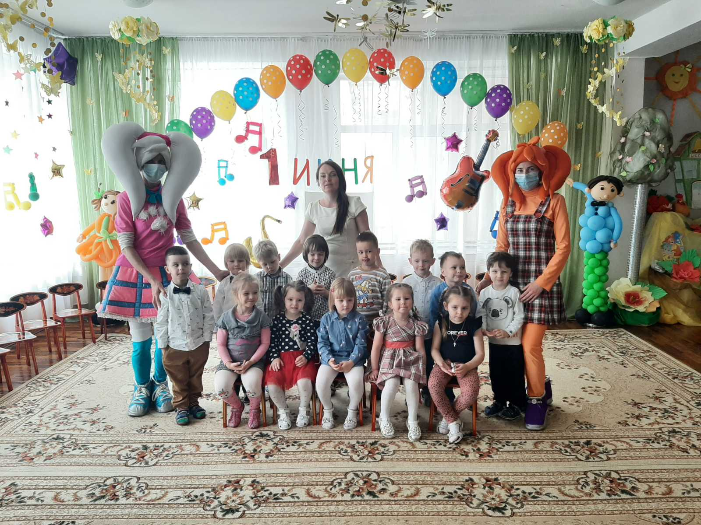
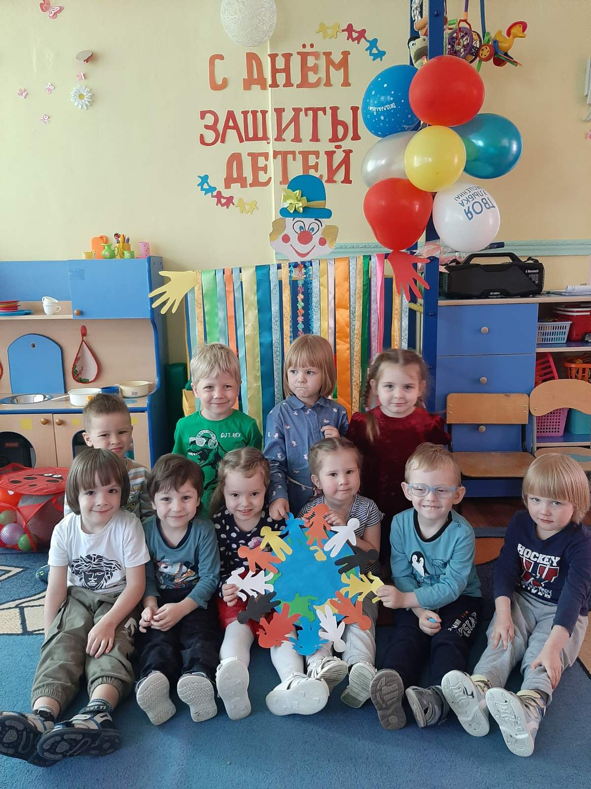

Slide 14
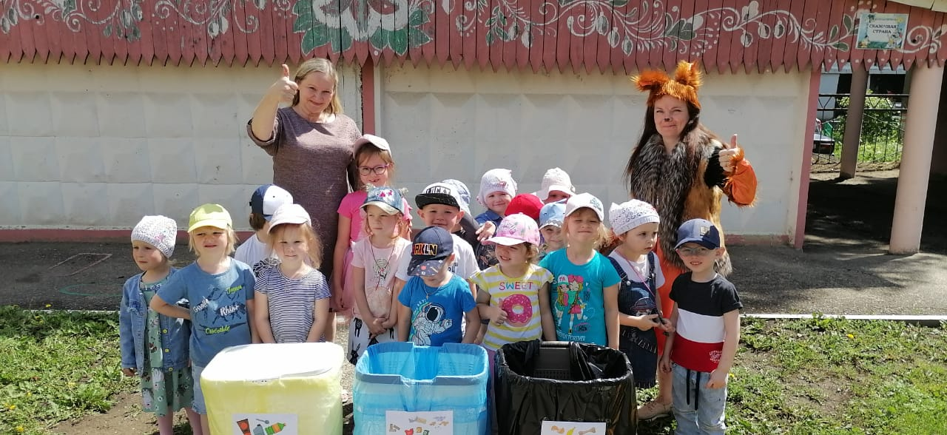
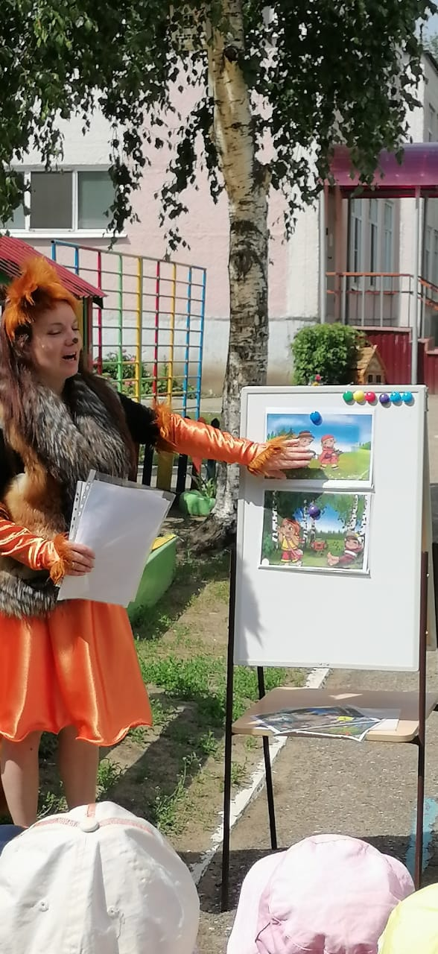
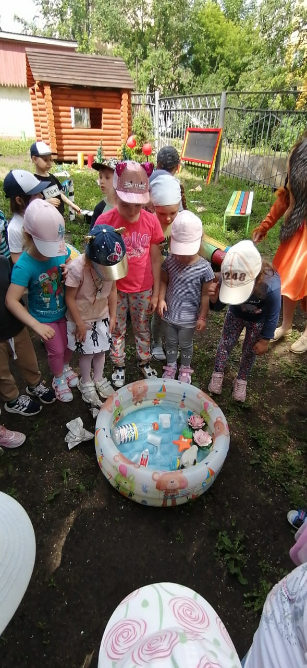
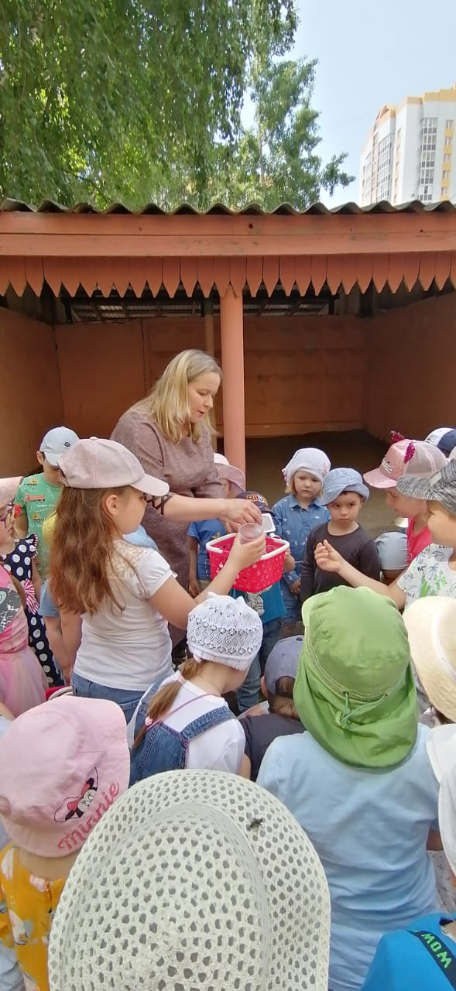

Slide 15
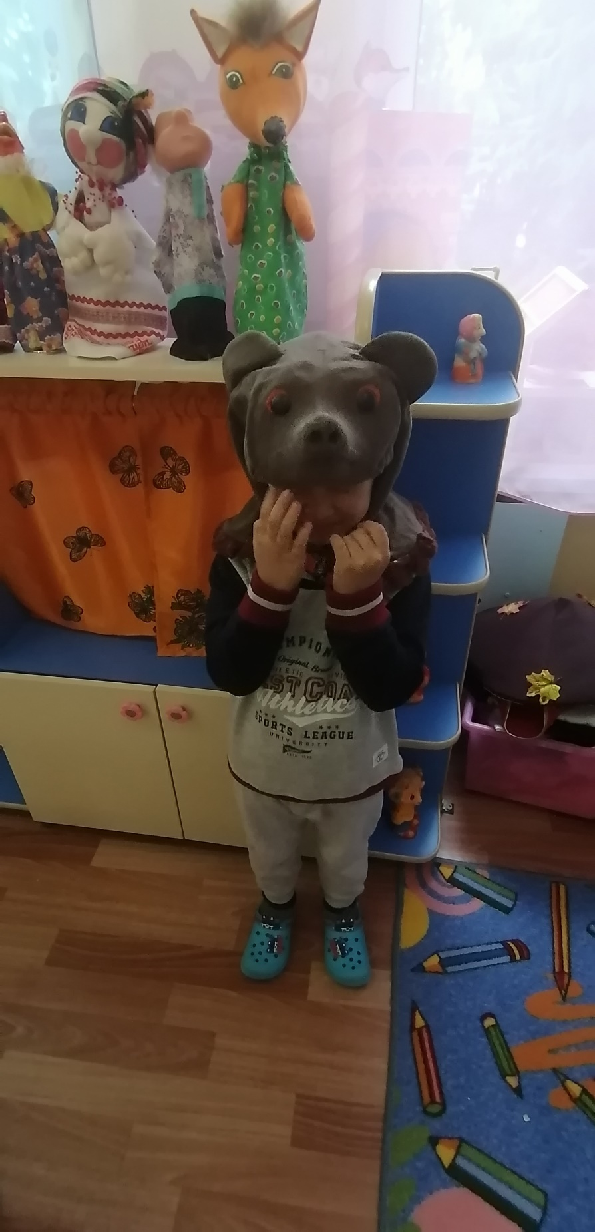

Slide 16
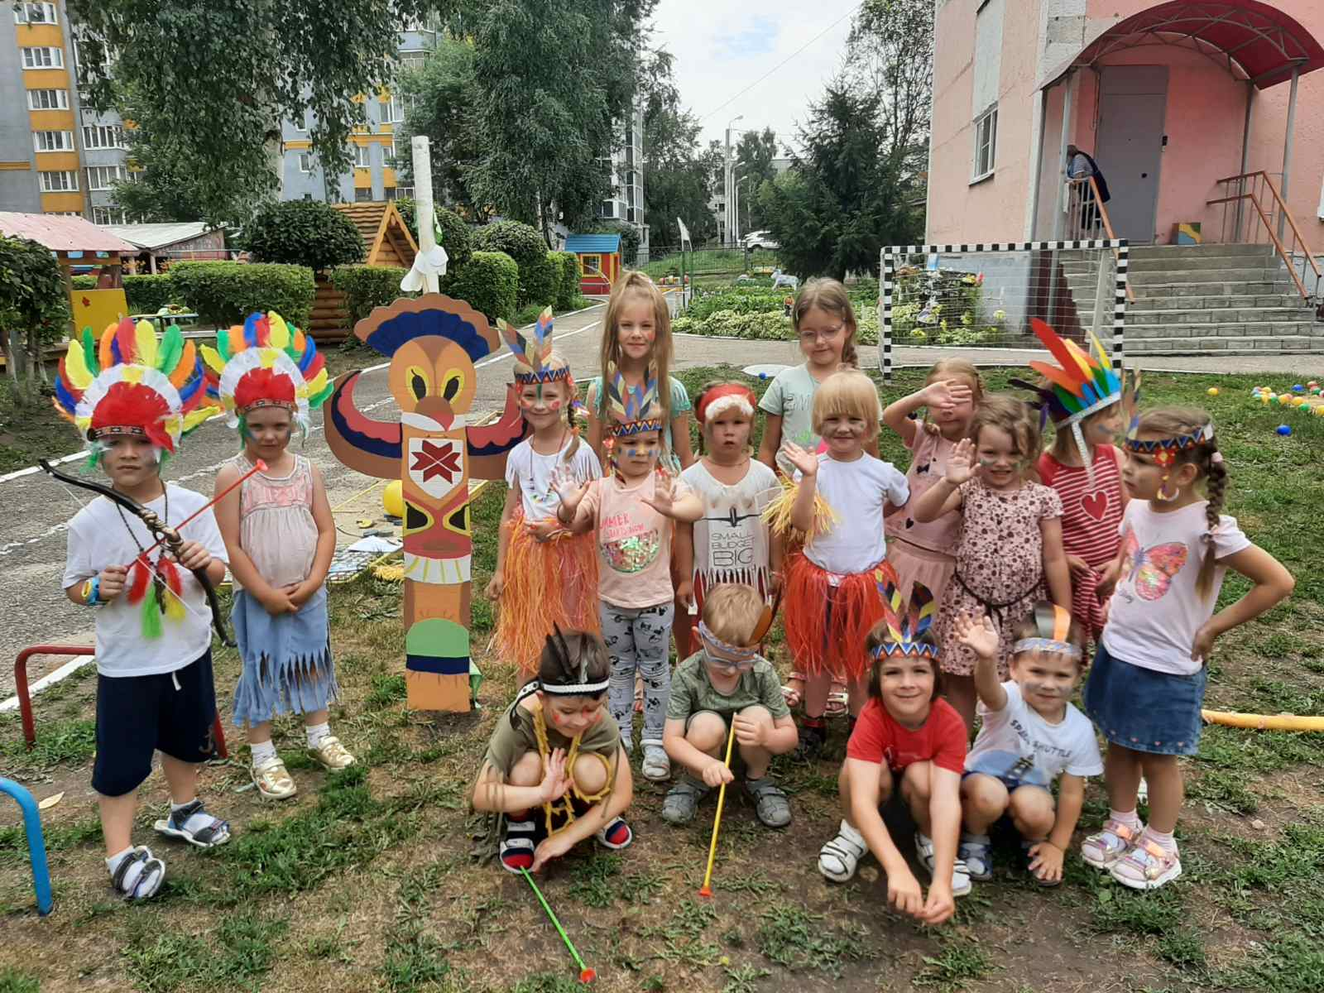
Июль
1. Развлечение «Праздник мыльных пузырей»
2. Театрализованная игра «А лисички взяли спички…»
3. Инсценировка детских песен и потешек
4. Развлечение «Игротека»
5. Квест –игра «День индейцев»
6. Конкурс костюма «Я - пират»
7. Рисование на камнях «Волшебные камушки»
8. Изготовление поделок из природного материала «Город мастеров»

Slide 17
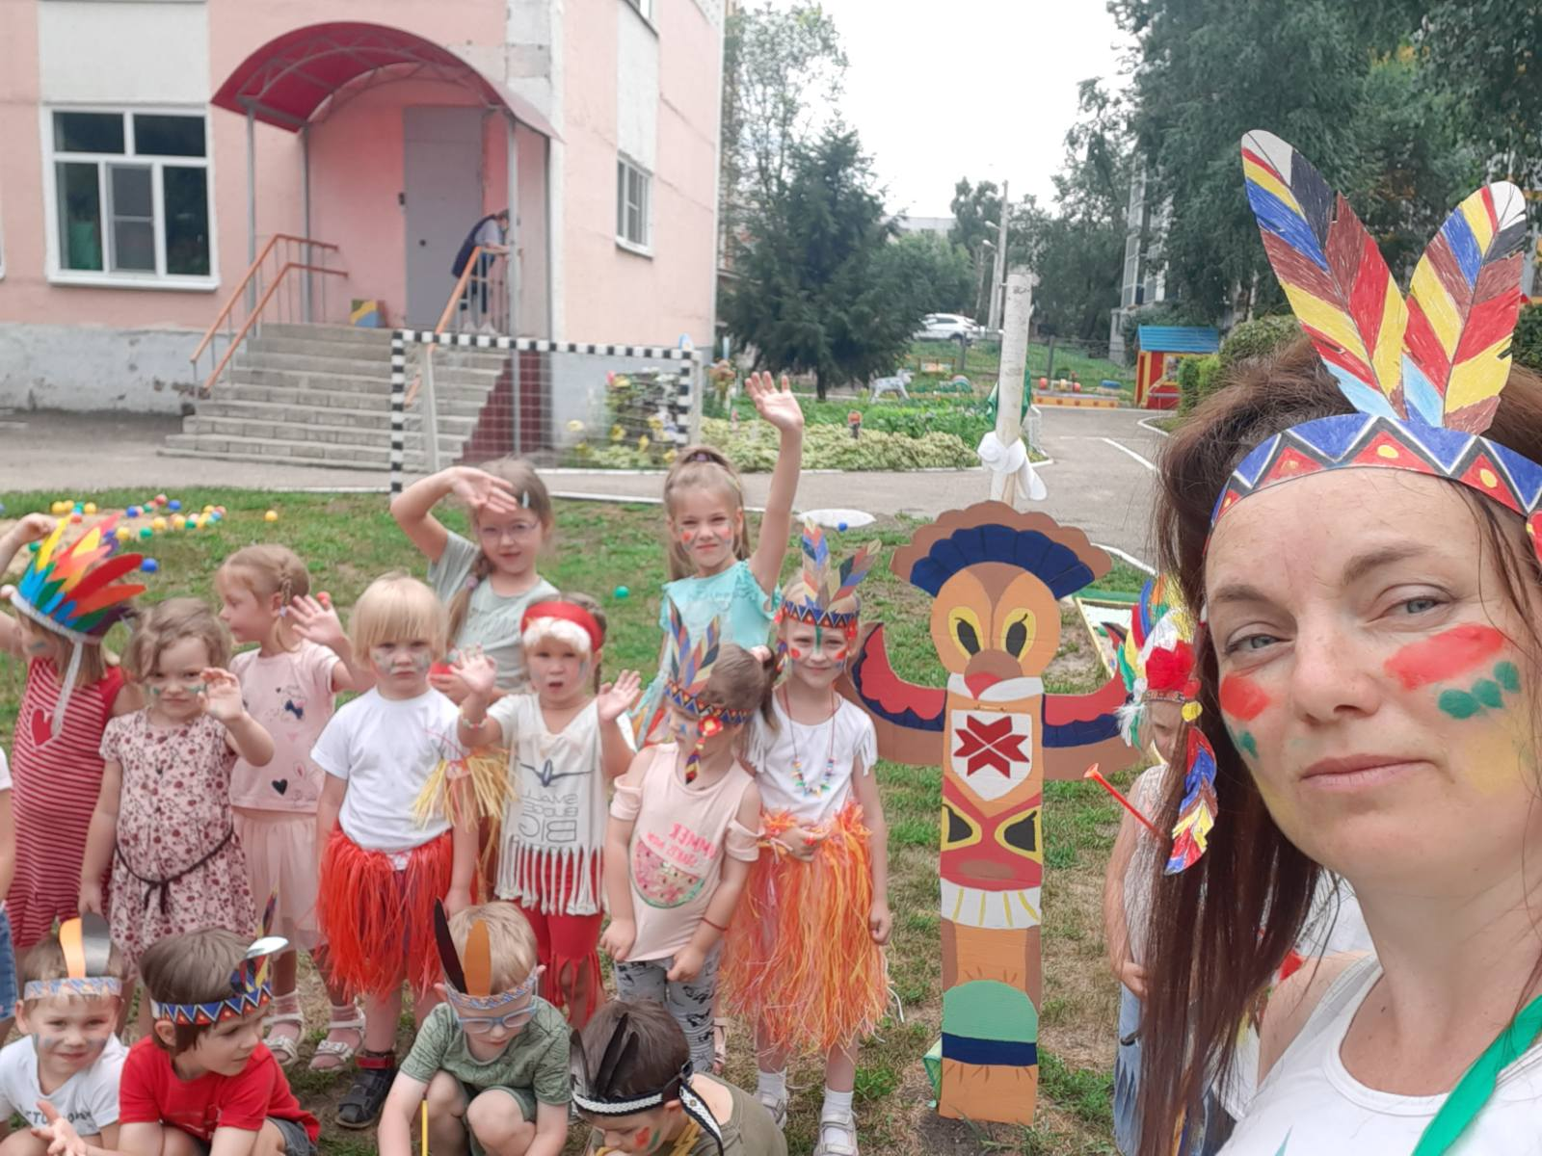
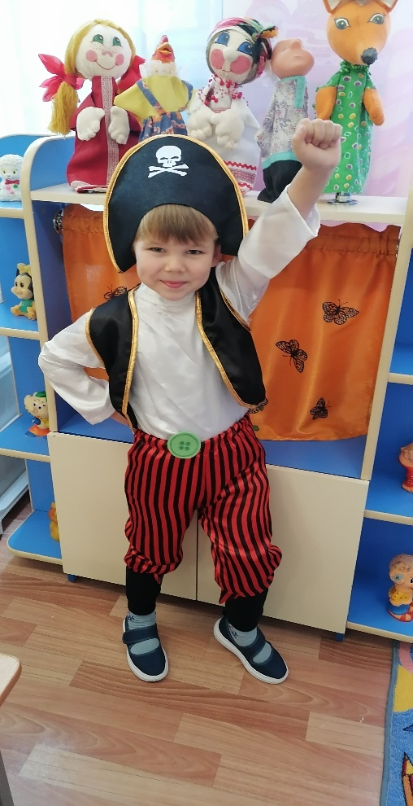
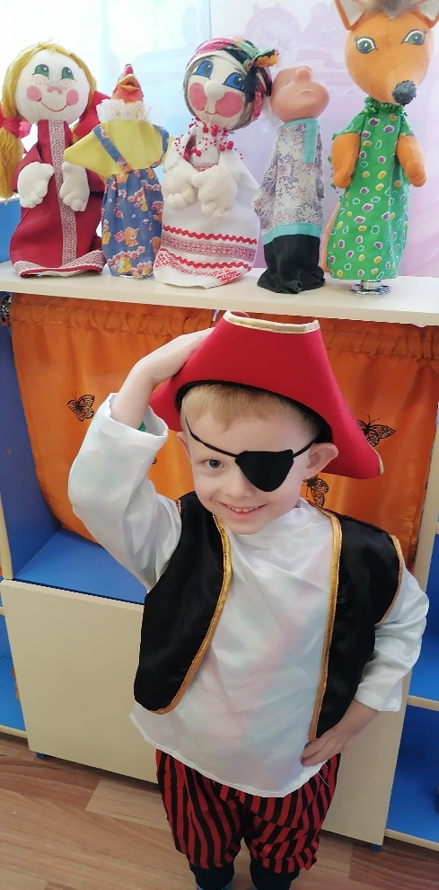
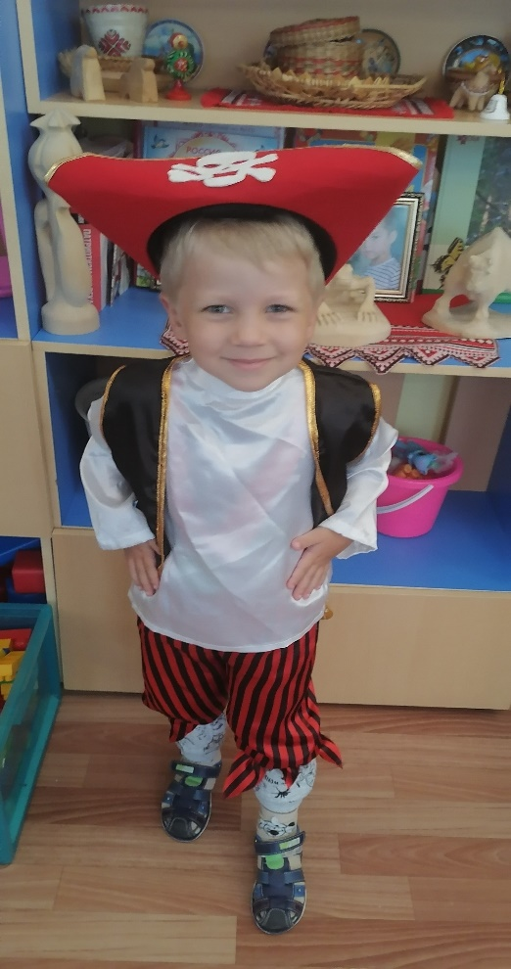
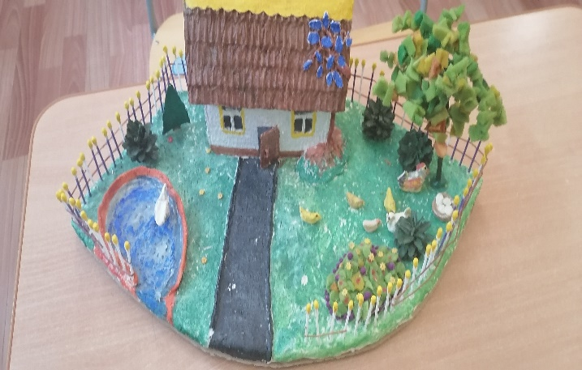

Slide 18
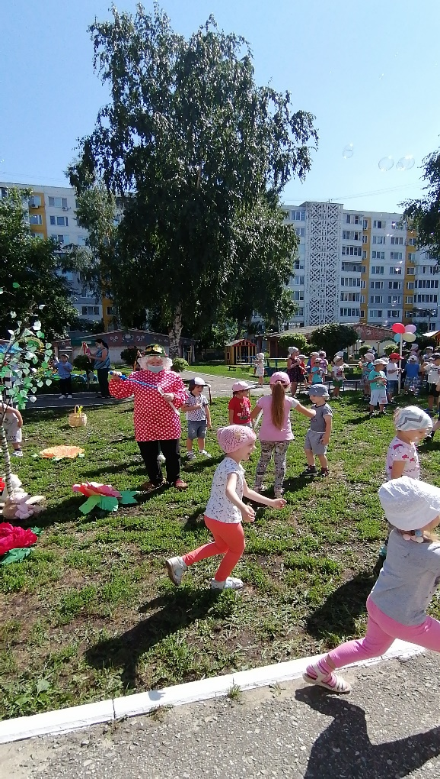
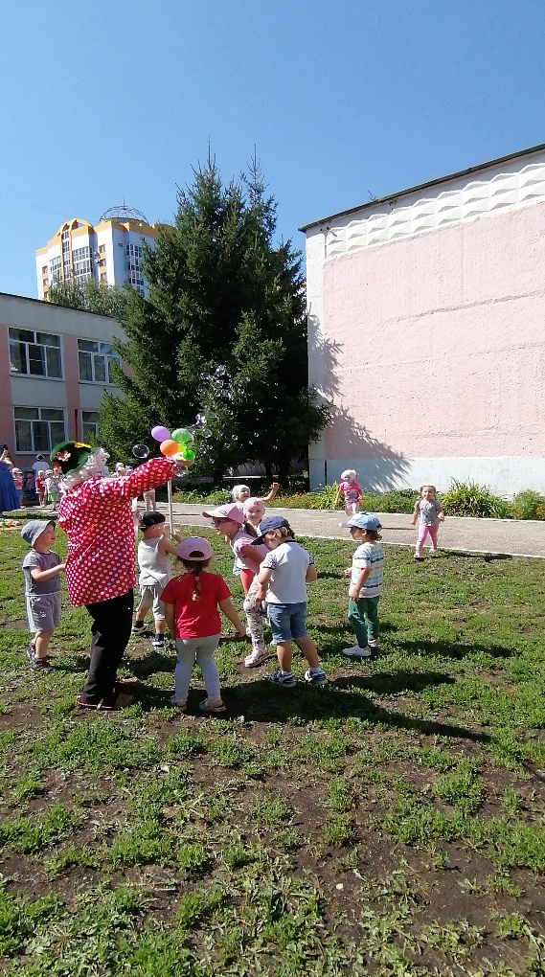
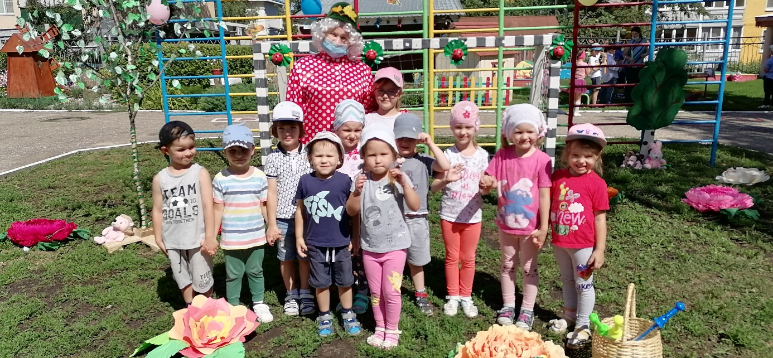
Август
1. Развлечение «В гостях у капельки»
2. Развлечение «Путешествие в летний лес»
3. Развлечение «Путешествие по сказкам»
4. Музыкальное развлечение «Бал овощей»
5. Дискотека «Веселое лето»
6. Оформление фотоальбома «Как я провел лето»
7. Фотогазета «Летом не скучали!»

Slide 19
Для повышения уровня информированности родителей воспитателями были оформлены консультации на темы: «Права ребенка», «Развивайте познавательный интерес у ребенка», «Приучайте ребенка к чистоте», «О мерах профилактики сальмонеллеза», «Кто со спортом дружит, никогда не тужит», «Лекарственные и ядовитые растения», «Безопасность ребенка зависит от нас», «О мерах пожарной безопасности дома», «Бережное отношение к природе» и т.д.; памятки: «Как избежать заражения клещевым энцефалитом?», « Правила поведения на воде», «Как правильно загорать», «Осторожно, ядовитые растения», «Берегите цветы, они занесены в Красную книгу», «Профилактика гельминтоза у детей», «Почему важно мыть руки, овощи и фрукты», «Меры предупреждения укусов насекомых» и т.д.; рекомендации: «Учим детей соблюдать правила пешехода», «Соблюдайте правила дорожного движения».
Проводились беседы с родителями о безопасном поведении детей на воде, в лесу, и т.д.

Slide 20
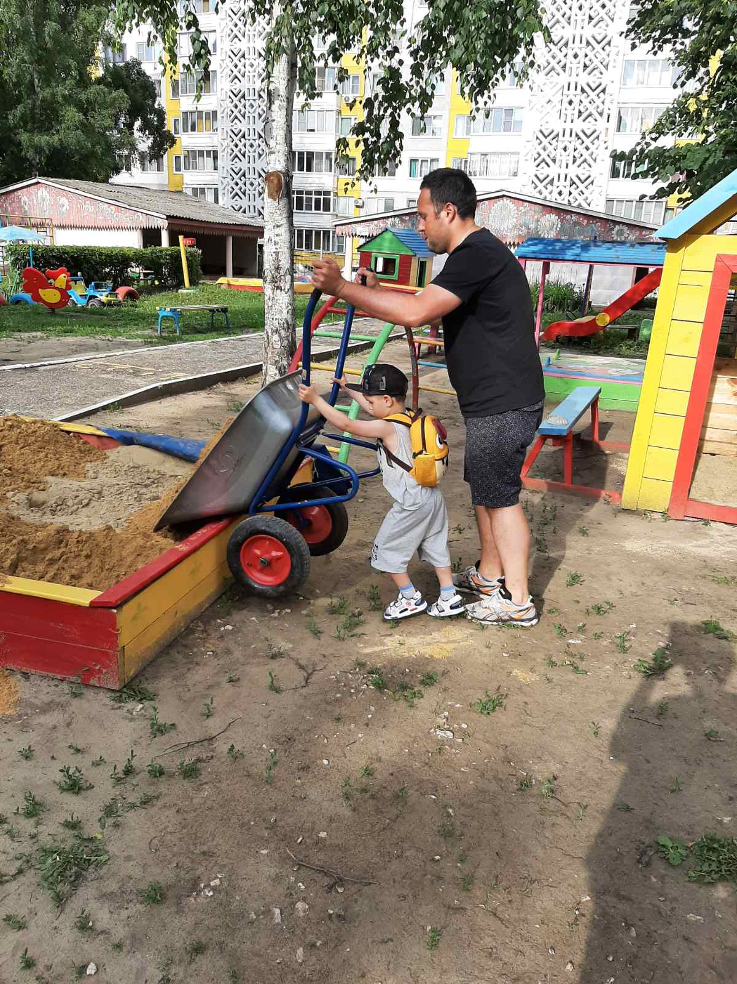
Родители принимали активное участие в жизни детского сада. Они помогали оформить участок группы, обновили песок в песочнице, помогали в подготовке к развлечениям.

Slide 21
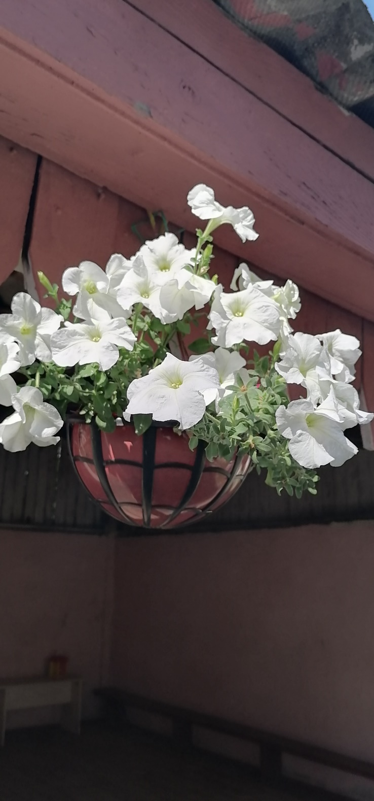
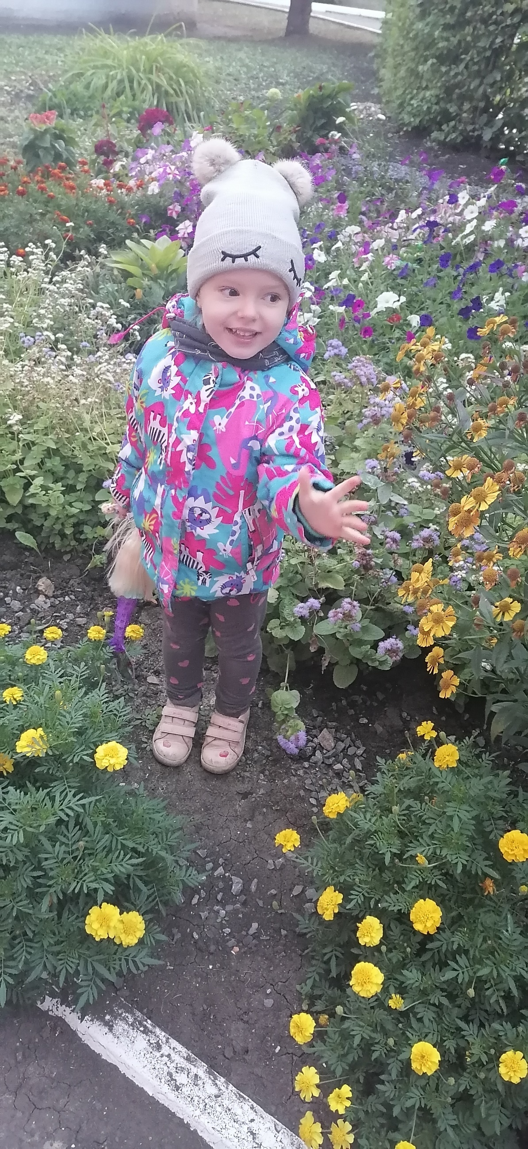
С помощью родителей выращивалась рассада цветов, за которой с удовольствием ухаживали дети.
Цветы получились замечательные!

Slide 22
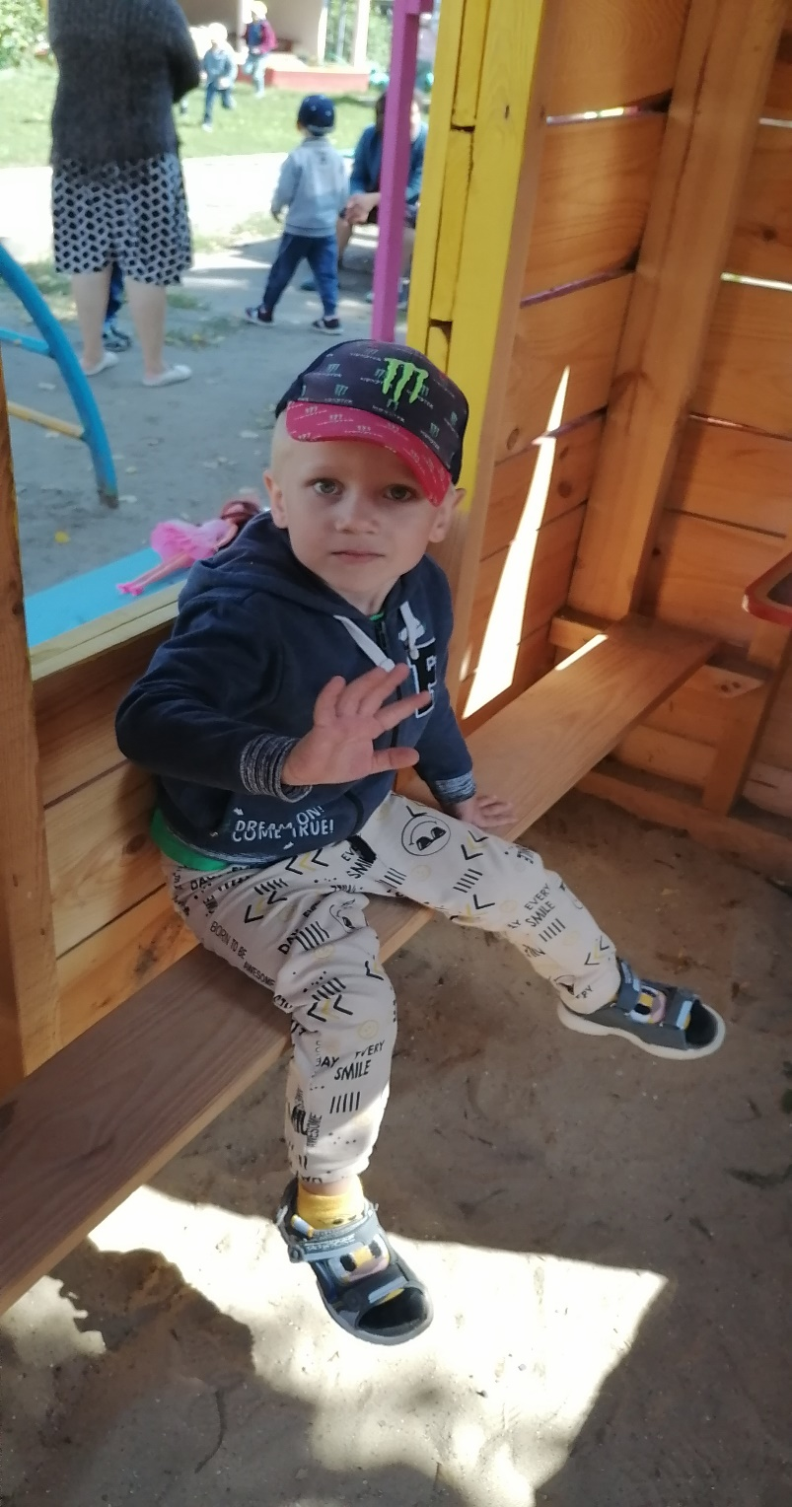
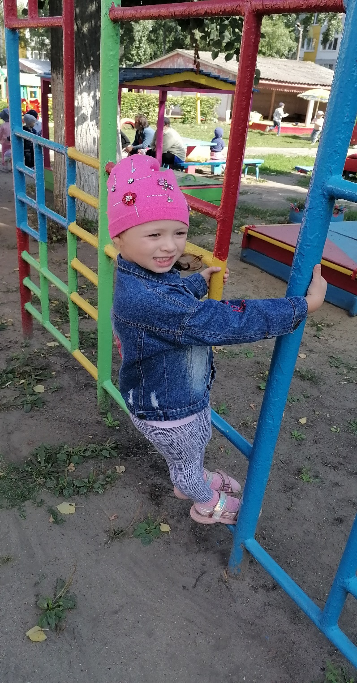
Работу за летне-оздоровительный период можно считать удовлетворительной и плодотворной.

Slide 23
Спасибо за внимание!

